Slide 1
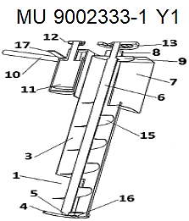
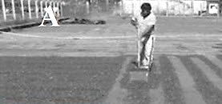
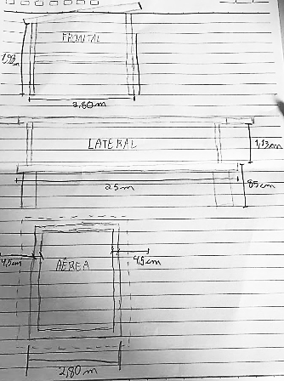
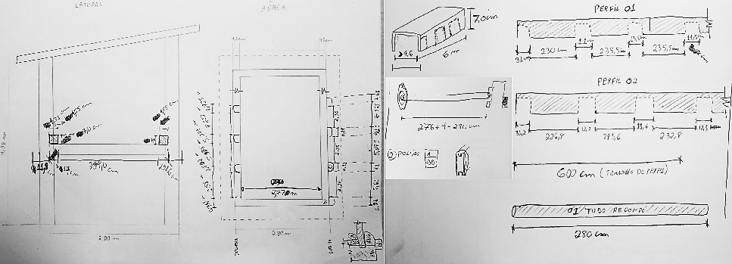
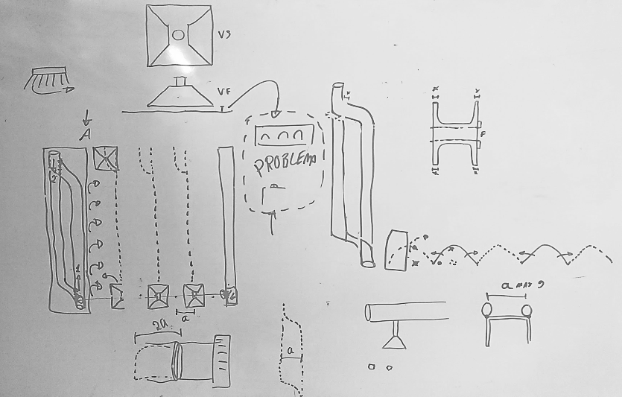
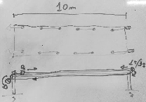
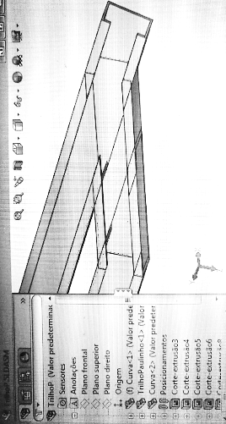
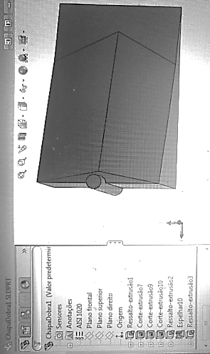
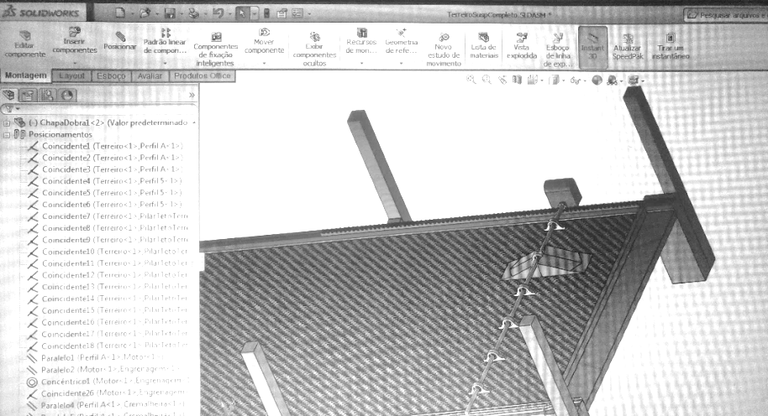
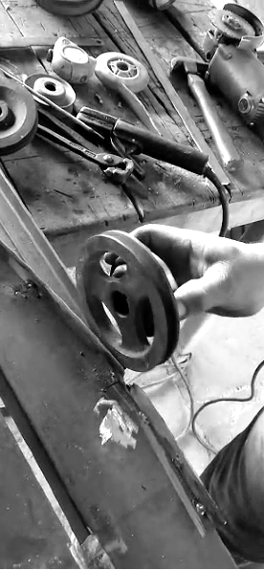
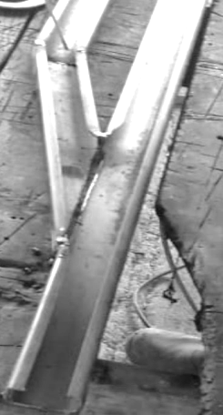
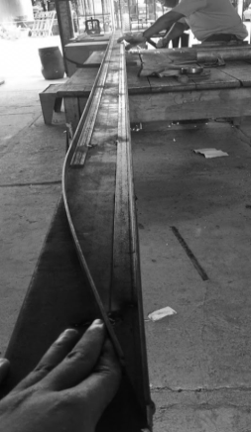
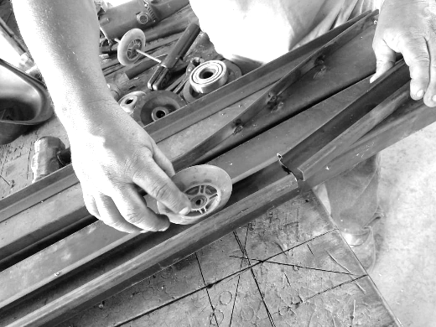
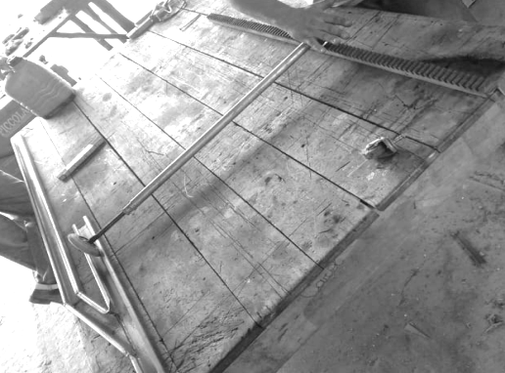
METODOLOGIA DE PROJETO PARA O DESENVOLVIMENTO DE UM PROTÓTIPO REVOLVEDOR MECÂNICO DE CAFÉ CONILON PARA TERREIRO
Raphael Magalhães Gomes Moreira¹, Warlan C. L. da S. de Vasco², Gabryel Loss², Carlos E. da C. dos Santos², Ícaro P. Rossi², Gabriel R. Coelho³, Deyvid S. Ferreira³. ¹Doutor em Eng. Agrícola (Orientador) – Instituto Federal do Espírito Santo (Ifes) campus Itapina – raphael.moreira@ifes.edu.br; ²Técnicos Agrícolas(bolsistas) – Ifes campus Itapina; ³Graduandos em Agronomia (Bolsistas), Ifes campus Itapina
INTRODUÇÃO
RESULTADOS E DISCUSSÃO
A cafeicultura demanda investimentos para o desenvolvimento de máquinas que viabilizem os processos que envolvem as etapas pertinentes à pós-colheita, dando celeridade e melhorando as condições de trabalho. Para o manejo correto dos frutos ou grãos é necessário o revolvimento constante das leiras para homogeneizar o processo de perda de umidade da massa de grãos. A escassez de mão de obra, associada à necessita de revolvimento da massa de café, com intervalos regulares de tempo e as pesadas condições de trabalho, direcionam a mecanização desta etapa.
O projeto de uma máquina agrícola semimecanizada é considerado de grande complexidade, pois depende diretamente da experiência e do domínio dos processos e metodologias de desenvolvimento de produtos, bem como da capacidade criativa da equipe e do conhecimento das necessidades do mercado. A metodologia de desenvolvimento aplicada foi baseada no cumprimento do processo de desenvolvimento de patentes, em que foram realizadas as buscas de mais de 20 possibilidades para auxiliar no revolvimento.
Alguns poucos resultados da busca patentária:
A patente BR102015005727-0A2 serviu como um dos exemplos que poderiam ser utilizados no nosso sistema do protótipo revolvedor dentro do terreiro de secagem.
As patentes MU9002333-1Y1 e BR1020150248813-0A2 foram os primeiros exemplos de sistemas que poderiam ser utilizados o protótipo revolvedor dentro do terreiro de secagem.
A patente BR132016019486-4 serviu como base para um dos sistemas de rotação com enxadas rotativas para a realização do revolvimento dos grãos.
A patente MU 8402310-4 U2 é a base para deslocamento do sistema de anteparo triangular para a realização do revolvimento dos grãos.
Sistema de anteparo triangular desenvolvido pelo professor e pesquisador Juarez Silva. Este foi o modelo escolhido para servir como sistema de revolvimento e reviramento das leiras formadas no terreiro suspenso para secagem de grãos de café e similares. Esta ideia foi adequada, redimensionada e utilizada na construção do protótipo. O problema foi redirecionado ao revolvimento de frutos de café e similares em sistemas de terreiro suspenso.
OBJETIVOS
Objetivou-se com a realização deste trabalho adequar e aplicar uma metodologia de projeto, para o desenvolvimento de um protótipo virtual de um revolvedor para terreiros suspensos.
METODOLOGIA
Para o desenvolvimento do projeto ao final de cada etapa, tem-se um ganho de informações que alimentam a fase seguinte; são elas: Projeto Informacional com a busca patentária, Projeto Conceitual com a criação da Lista de requisitos e a Matriz de sub funções e soluções e o Projeto Preliminar com o Esboços da proposta. A metodologia base utilizada foi a proposta por Pahl el al. (2005).
A busca patentária teve com base sítios como o http://www.cppi.ufv.br/pt-BR/bancos-de-patentes, http://www.inpi.gov.br/, http://www.epo.org/, https://patents.google.com e https://educapes.capes.gov.br/handle/capes/432967. Os termos utilizados foram as traduções para os termos “revolvedor de grãos”, “revolvedor de café, sementes e similares”, “homogeneizador de grãos”, “homogeneizador de café , sementes e similares”.
A confecção da Lista de Requisitos teve como base nas questões mínimas:
Lista de
Enleirar os grãos
Revolver os grãos
Ser de baixo custo
Utilizar equipamentos do comércio local
Durável
Requisitos
Leve
Fácil fabricação
Substituir revolvimento manual
Ser adaptável aos terreiros existentes
Não embuxar
Foi observado na confecção da Lista de Requisitos, itens que foram tratados como indispensáveis para o funcionamento e para a construção do projeto.
Com a matriz de funções, subfunções e soluções, partiu-se para os esboços.
RESULTADOS E DISCUSSÃO
A patente BR102013033203-8A2 serviu como base para a modificação dos sistema em terreiro de concreto para terreiro de suspenso. A patente PI0604168-0A serviu para ajustar a superfície do terreiro que será o leito de secagem do nosso sistema de secagem com o protótipo revolvedor.
Esboço do terreiro Esboço do Chassi para o revolvedor Esboço da disposição e funcionamento do sistema
CONSIDERAÇÕES FINAIS
A patente BR202012022523-4U2 norteou o grupo quanto a necessidade e em uma das formas de se realizar a homogeneização, neste caso vertical, do processo de secagem e de manutenção da qualidade dos grãos durante esta etapa.
AGRADECIMENTOS E FINANCIAMENTOS
Ao Ifes campus Itapina à FAPES, pelo auxílio financeiro Bolsas de ICJr

